Slide 1
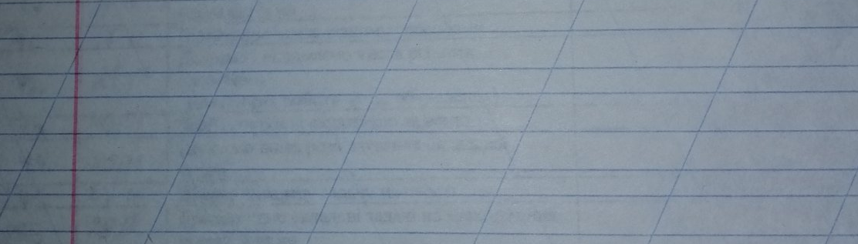
Хвилинка ввічливого письма
Ц ц

Slide 2
Числівники
Навчаємося утворювати сполучення слів з числівниками
Це слова, що називають числа
скільки?
котрий(-а, -е, -і)?

Slide 3
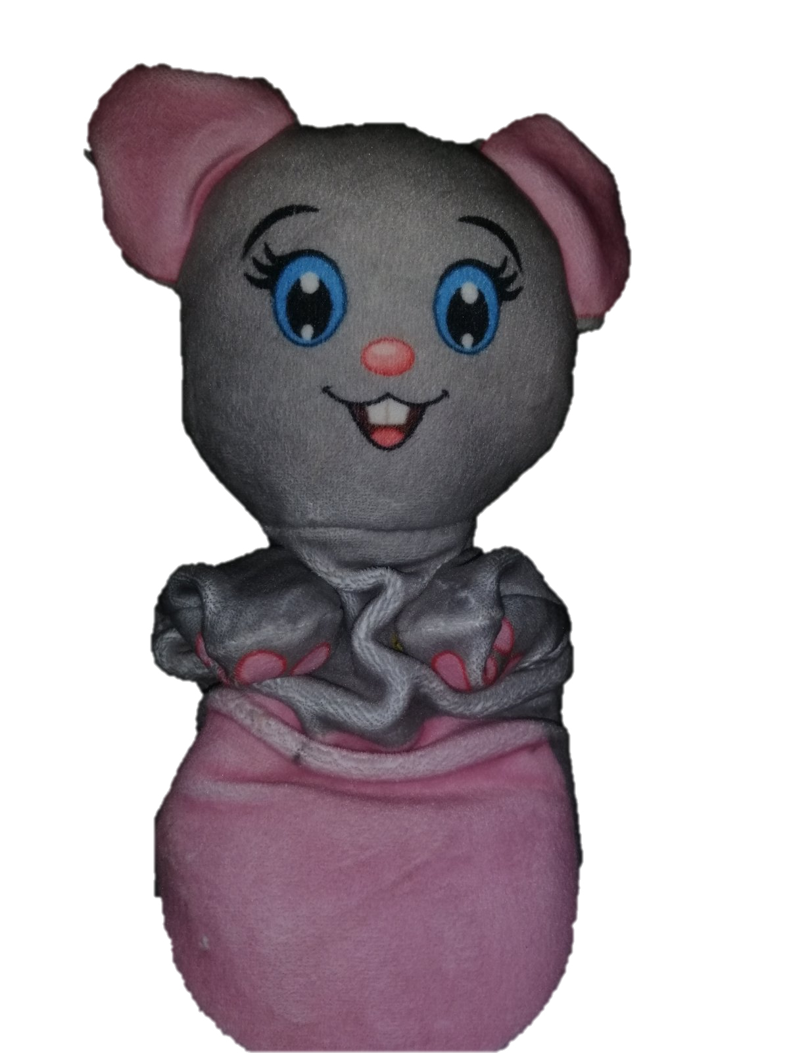
Відгадай слова, запиши слова.
тир чо цять над
цять над шіст
о цять над ди

Slide 4
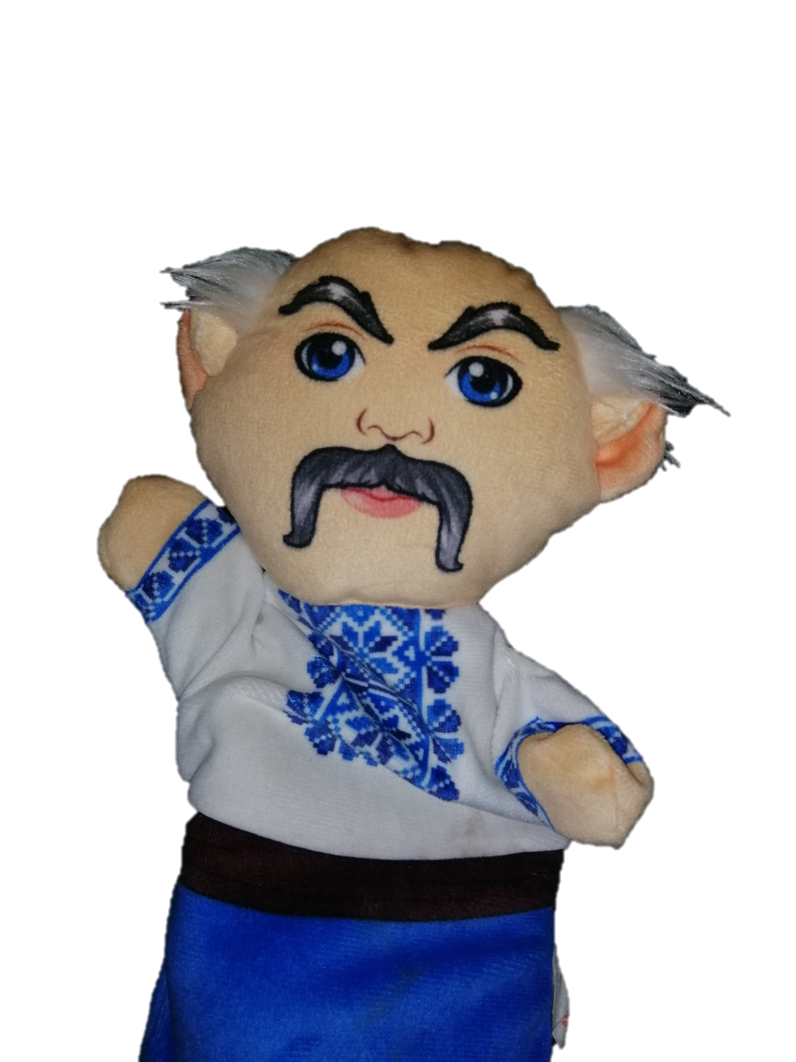
Відгадай загадку, запиши відгадки.
Стоїть дуб,
на ньому дванадцять гілок,
на кожній гілці – по чотири гілочки,
а на них – по сім жолудів.
дванадцять
чотири
сім

Slide 5

Запиши словами.
До 50, до 60, до 70, до 80.
До п’ятдесяти,
до шістдесяти,
до сімдесяти,
до вісімдесяти.

Slide 6
Де найчастіше вживаємо числівники?

